Slide 1
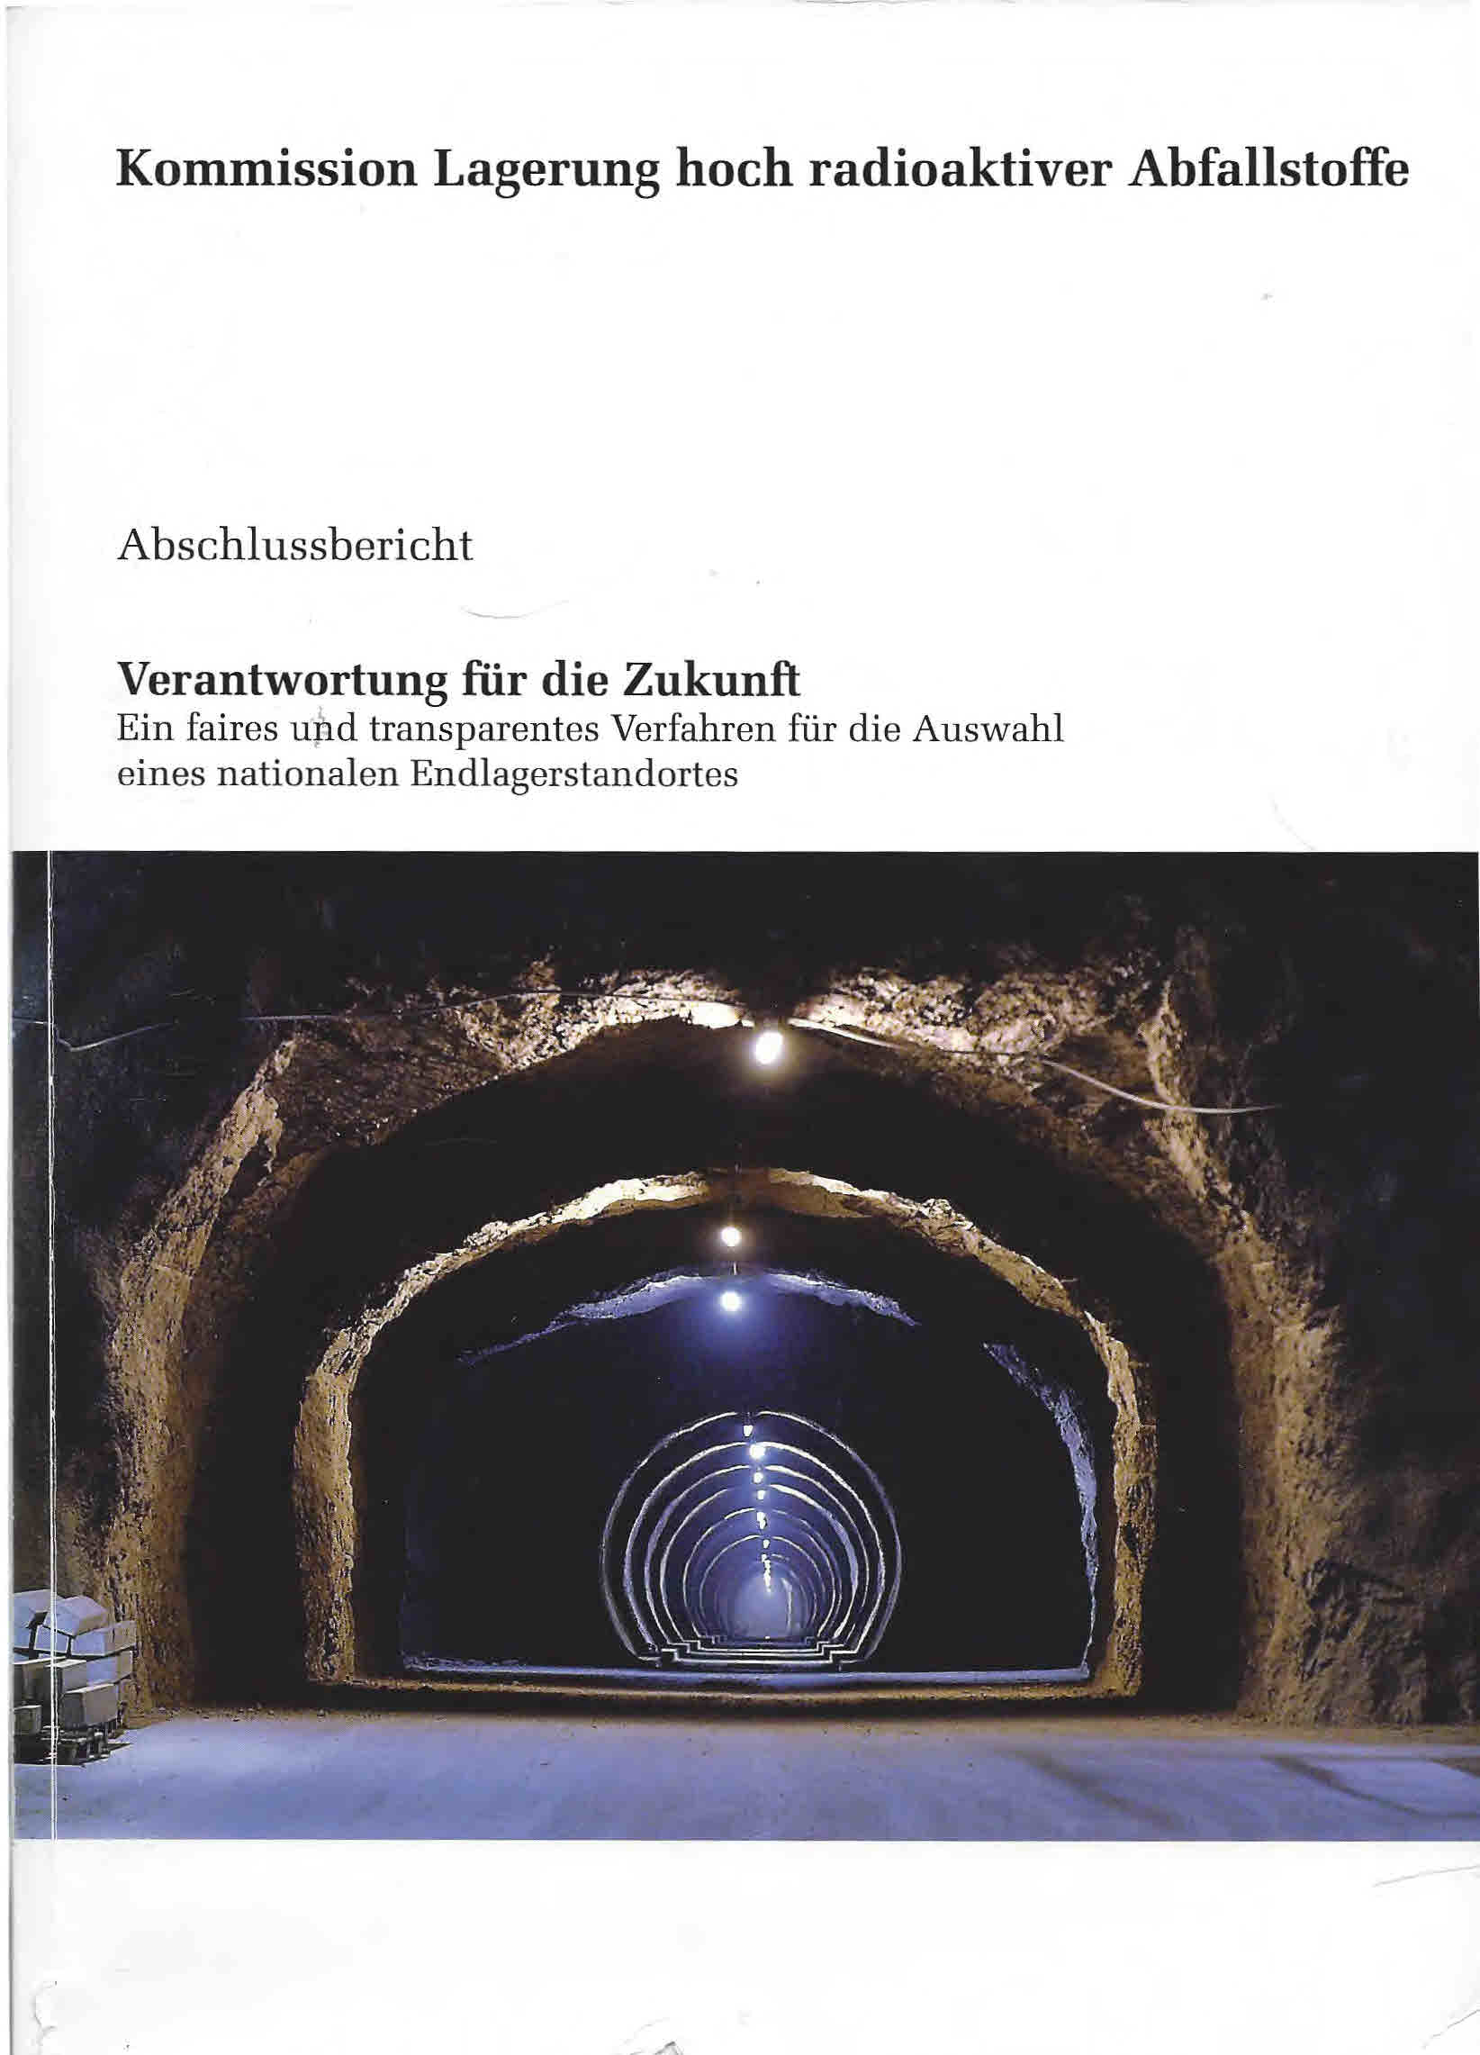
Geologische Grundlagendaten für die Ausschlusskriterien – Was hat die Kommission sich dabei gedacht?
Wie vollständig müssen Daten zu Ausschlusskriterien vorliegen?
Wie detailliert müssen Daten zu Mindestanforderungen vorliegen?
Welche Anforderungen sind an die Transparenz und Nachvollziehbarkeit des Verfahrens zu stellen?
Warum ist das kritische Hinterfragen durch Geologen von besonderer Bedeutung?

Slide 2
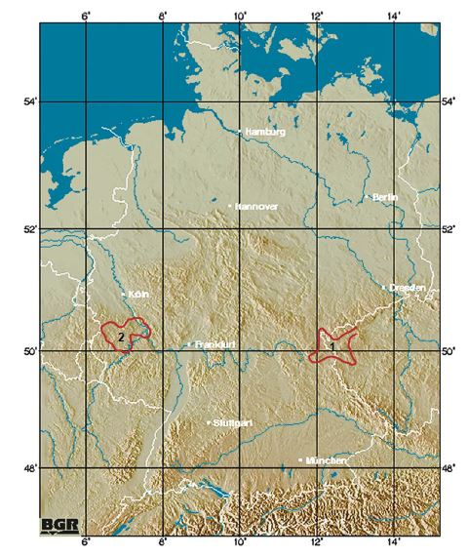
Wie vollständig müssen Daten zu Ausschlusskriterien vorliegen?
§ 13 Ermittlung von Teilgebieten
(1) Der Vorhabenträger hat unter Anwendung der in den §§ 22 bis 24 festgelegten geowissenschaftlichen Anforderungen und Kriterien Teilgebiete zu ermitteln, die günstige geologische Voraussetzungen für die sichere Endlagerung radioaktiver Abfälle erwarten lassen.
(2) Der Vorhabenträger wendet hierzu auf die ihm von den zuständigen Behörden des Bundes und der Länder zur Verfügung zu stellenden geologischen Daten für das gesamte Bundesgebiet zunächst die geowissenschaftlichen Ausschlusskriterien nach § 22 und auf das verbleibende Gebiet die Mindestanforderungen nach § 23 an.
§ 13 Ermittlung von Teilgebieten
(1) Der Vorhabenträger hat unter Anwendung der in den §§ 22 bis 24 festgelegten geowissenschaftlichen Anforderungen und Kriterien Teilgebiete zu ermitteln, die günstige geologische Voraussetzungen für die sichere Endlagerung radioaktiver Abfälle erwarten lassen.
(2) Der Vorhabenträger wendet hierzu auf die ihm von den zuständigen Behörden des Bundes und der Länder zur Verfügung zu stellenden geologischen Daten für das gesamte Bundesgebiet zunächst die geowissenschaftlichen Ausschlusskriterien nach § 22 und auf das verbleibende Gebiet die Mindestanforderungen nach § 23 an.
Erdbebenzonen nach
DIN EN 1998-1/NA:2011-01
Quartärer Vulkanismus
BGR nach AKEnd (2002)

Slide 3
Abschlussbericht Kommission:
Ausgehend vom gesamten Bundesgebiet, von einer weißen Landkarte Deutschlands, werden in der ersten Auswahlphase in drei Schritten die anschließend übertägig zu erkundenden Standorte ermittelt:
Dabei sind in Schritt 1 über die geologischen Ausschlusskriterien und die Mindestanforderungen die Gebiete zu ermitteln, in denen eine Endlagerung von vorneherein nicht möglich erscheint.
Die verbleibenden Gebiete werden in Schritt 2 durch Anwendung der geologischen Abwägungskriterien auf eine größere Zahl potenzieller Regionen oder Standorte eingegrenzt. Teilgebiete
Im Schritt 3, bei der vertiefenden geowissenschaftlichen Abwägung, werden die geologischen Abwägungskriterien erneut angewandt und mit Ergebnissen der repräsentativen Sicherheitsuntersuchungen kombiniert. Danach werden die planungswissenschaftlichen Abwägungskriterien angelegt. Standortregionen
Datendichte und -menge

Slide 4
Ausschlusskriterien nach § 22 StandAG
Kriterium | Phase 1 (§13) Ermittlung Teilgebiete | Phase 1(§14) Ermittlung Standortregionen | Phase 2 (§16) Übertägige Erkundung | Phase 3 (§18) Untertägige Erkundung
Großräumige Hebungen > 1mm | flächendeckend
Aktive Störungszonen | teilweise | Konkretisierung | KO-Kriterium bei Erkundungsbefund | KO-Kriterium bei Erkundungsbefund
Bergbautätigkeit | Nur großräumig | Konkretisierung | KO-Kriterium bei Erkundungsbefund | KO-Kriterium bei Erkundungsbefund
Seismische Aktivität Zone 1 nach DIN | flächendeckend
Quartärer Vulkanismus | flächendeckend
Junges Grundwasser | Keine Informationen | Geringe Informationen | KO-Kriterium bei Erkundungsbefund | KO-Kriterium bei Erkundungsbefund

Slide 5
Fazit Ausschlusskriterien
Zur Festlegung der Teilgebiete nach § 13 StandAG müssen nur zu den Kriterien Hebungen, Erdbeben und Vulkanismus flächendeckend Daten vorliegen
Daten zu dem Kriterium Grundwasseralter können nicht flächendeckend sondern erst im Rahmen der Erkundung erhoben werden, sind dann aber zwingend ein KO-Kriterium
Die umfangreich erhobenen Daten zu Bergbautätigkeit und Störungszonen reichen zur großräumigen Abgrenzung aus, müssen im weiteren Verfahren konkretisiert werden (aktive Störungszonen)
Die Datenerhebung kann abgeschlossen werden!

Slide 6
Wie detailliert müssen Daten zu Mindest-anforderungen vorliegen?
Schritt 1: vorhandene Daten ausreichend –
keine geologische Neukartierung von Deutschland!
Bohrungsdaten qualitativ
Schritte 2 + 3: Auswertung aller verfügbaren Daten
Bohrungsdaten müssen voll verfügbar sein
Geodatengesetz muss spätestens bei Anwendung der Abwägungskriterien in Schritt 2 Rechtskraft besitzen

Slide 7
Welche Anforderungen sind an die Transparenz und Nachvollziehbarkeit des Verfahrens zu stellen?
§1 (2) StandAG:
Partizipatives, wissenschaftsbasiertes, transparentes, selbst-hinterfragendes und lernendes Verfahren
Kommission Lagerung hochradioaktiver Abfälle (Abschlussbericht):
Die Kommission ist der Auffassung, dass die Gestaltung des Gesamtprozesses als selbsthinterfragendes System eine zentrale Anforderung an die Prozessqualität darstellt, die von Beginn an gerade im Standortauswahlprozess bewusst umzusetzen und stetig zu verfolgen ist.
Ihre Umsetzung muss auf zwei Ebenen erfolgen: auf der Ebene der Ausgestaltung der Institutionen durch entsprechende Aufgabenvorgaben und Verpflichtungen, zum anderen durch die Organisation von Beobachtung von außen und entsprechend erforderliche Transparenz.

Slide 8
Selbsthinterfragendes und lernendes Verfahren
Einwicklung und Pflege einer Kultur der Offenheit, die nicht von dem Ziel geprägt ist, als geschlossene Einheit aufzutreten, und die die Ausbildung einer „Wagenburgmentalität“ verhindert.
Auseinandersetzung mit Meinungsvielfalt und besonders mit gegenläufigen Positionen.
Erhalt der Vielfalt der Positionen auch und gerade in der Forschungsförderung, bewusste Etablierung von Antagonismen im Gesamtsystem, Förderung des Kompetenzaufbaus zur Herstellung „gleicher Augenhöhe“.
Etablierung der Funktion eines nicht unmittelbar in das Auswahlverfahren involvierten Akteurs hinsichtlich der Einhaltung des selbsthinterfragenden Systems im nationalen Begleitgremium.
Regelmäßige Überprüfungsprozesse oder Reviews, die Außenstehenden und der Öffentlichkeit Anhaltspunkte für die tatsächlich vorhandene Sicherheits- oder Selbstreflexions-Kultur der handelnden Institutionen geben. Hierbei ist auch internationale Expertise einzubinden.
Wissenschaftliche Öffentlichkeit und Förderung des fachlichen Austauschs durch eine jährliche Kolloquiumsreihe, die darauf ausgerichtet ist, die Meinungsvielfalt abzubilden und die fachliche Auseinandersetzung zu fördern

Slide 9
Einvernehmenserklärungen nach § 21 StandAG
Quelle: BFE-Homepage am 8.6.2018
Einvernehmenserklärungen im Volltext: 165
davon Sachsen: 74 (45%)
Feststellung:
Veröffentlichung der Genehmigungen nicht vollständig
Sachsen
100% potenzielles Wirtsgestein vorhanden
96% kein schützendes Deckgebirge
4% frühere Bergbautätigkeit
Anteil 36%! (Fläche nur 5,2%)
Zustimmungsquote 100%!

Slide 10
85 % der Genehmigungen haben nahezu identischen Text
Das Sächsische Landesamt für Umwelt, Landwirtschaft und Geologie (LfULG) / Oberbergamt kommt zu dem Prüfergebnis, dass am Standort des Vorhabens im Teufenbereich 300 – 1500 m eine Gesteinsformation nach § 21 Absatz 2 Satz 1 StandAG vorhanden sei und das Vorhaben aufgrund des § 21 Absatz 2 Satz 1 Nr. 4 StandAG zugelassen werden könne.
Am Vorhabenstandort ist gemäß Stellungnahme des Sächsischen Landesamtes für Umwelt, Landwirtschaft und Geologie (LfULG) vom …… eine Kristallingesteinsformation im Sinne des § 21 Absatz 2 Satz 1 StandAG vorhanden. Des Weiteren würden am Vorhabenstandort durch die vorgesehene Bohrung keine vorhandenen Gesteinsschichten erheblich geschädigt, die einen langfristigen Schutz darunterliegender, für die Endlagerung geeigneter Schichten bewirken können. Eine Barrierefunktion der vorhandenen Gesteinsschichten sei aufgrund vorhandener Klüftung nicht zu erwarten. Zudem seien am Vorhabenstandort weder stratiforme Steinsalzformationen noch Salzformationen in steiler Lagerung vorhanden.
Welche Teufe?
Wo ist diese?
Welcher Inhalt?
Welche Schichten?
2. Feststellung
Die Ergebnisse der Prüfung sind nicht nachvollziehbar

Slide 11
Erwartungen an Transparenz und Nachvollziehbarkeit
Lückenlose Veröffentlichung aller Genehmigungen
Lückenlose Veröffentlichung aller Quellen (z.B. Stellungnahmen, Anträge)
Keine Verwendung von Textbausteinen sondern Einzelfallbetrachtung (insb. bei Kristallin von besonderer Bedeutung)
Angabe der geplanten Bohrteufe (sonst Aussagen wertlos)
Angabe des Schichtenprofils
Beschreibung der geologischen Gesamtsituation
Bereitstellung der Daten zu Einvernehmenserklärungen nach § 21 StandAG erfüllt
nicht die Anforderungen an ein selbsthinterfragendes und lernendes Verfahren

Slide 12
Warum ist das kritische Hinterfragen durch Geologen von besonderer Bedeutung?
Ihre heutige Struktur („der Moho“) mit den markanten Schwellen- und Muldenstrukturen ist wahrscheinlich ein Ergebnis isostatischer Ausgleichs-bewegungen ab Oberrotliegend, die im Zusammenhang mit tektonischen Ereignissen stehen….
Somit spiegelt die Konturierung der Moho bedeutsame tektonische Events wider, die Ihren Ausdruck sowohl in der postumen Aktivierung von Bruchstörungen als auch in der Fazies-verteilung, besonders im Meso- und Känozoikum finden.
Die Kruste-Mantel-Grenze in rund 30 km Tiefe
ist starken vertikalen Bewegungen unterworfen,
die seit mind. 260 Mio. Jahren andauern,
tektonischen Ursprungs sind,
Auswirkungen bis zur Oberfläche hatten,
und bis heute anhalten!
Quelle: Standortbeschreibung Gorleben (2007)
Aktive Störungszone
Endlager ungeeignet

Slide 13
Ohne Geologen geht es nicht
Im Standortauswahlverfahren spielt die Interpretation geologischer Daten eine zentrale Rolle. Menschen interpretieren Daten.
Ein selbsthinterfragendes Verfahren setzt voraus, dass die Grundlagen der subjektiven Bewertungen sichtbar und nachvollziehbar sind. Volle Transparenz ist erforderlich.
Das Nationale Begleitgremium muss auf gleicher Augenhöhe agieren können Geologe in Geschäftsstelle
Die wissenschaftliche Öffentlichkeit muss stärker eingebunden werden Kolloquium

Slide 14
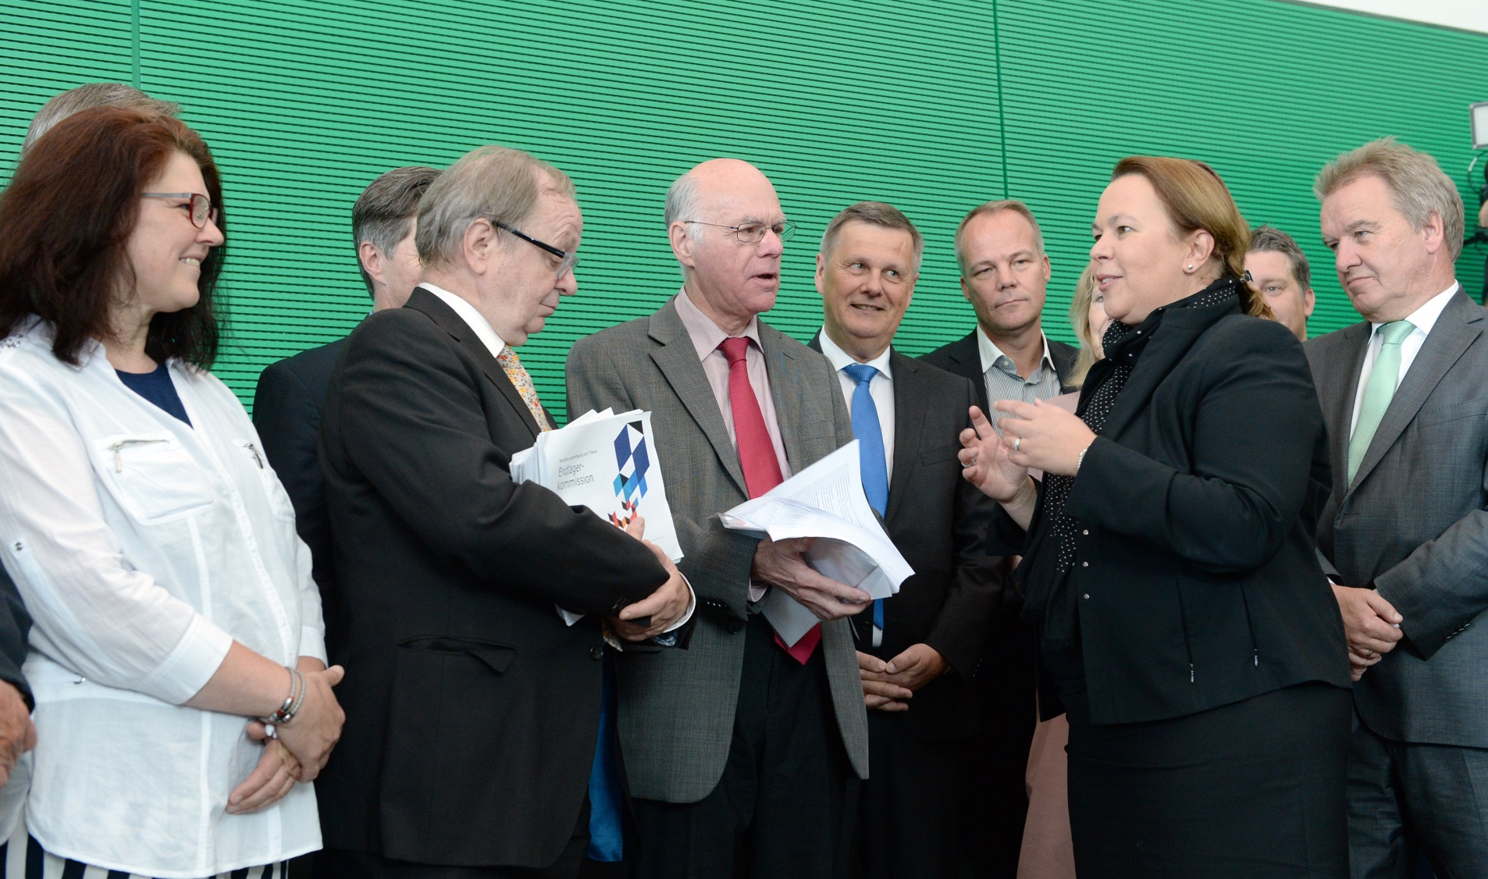
Vielen Dank für die Aufmerksamkeit!
30.08.2016

